Slide 1

Ugovori o trgovinskom zastupanju i posredovanju

Slide 2
Ugovor o trgovinskom zastupanju
- imenovan, formala, konsenzualan, dvostrano obavezan naplatan ugovor
- sastoji se od odnosa zastupnika i nalogodavca te zastupnika i trećeg

Slide 3

Zastupnik se obvezuje za vrijeme ugovora pregovarati s trećim osobama o sklapanju ugovora za nalogodavca i njegov račun.
Nalogodavac se obvezuje plaćati provizuju za te usluge.

Slide 4
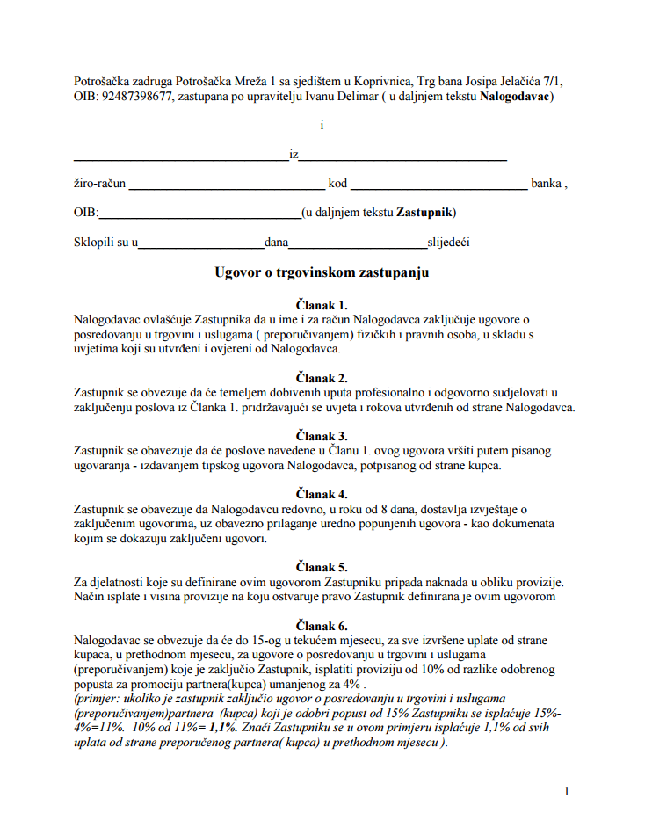
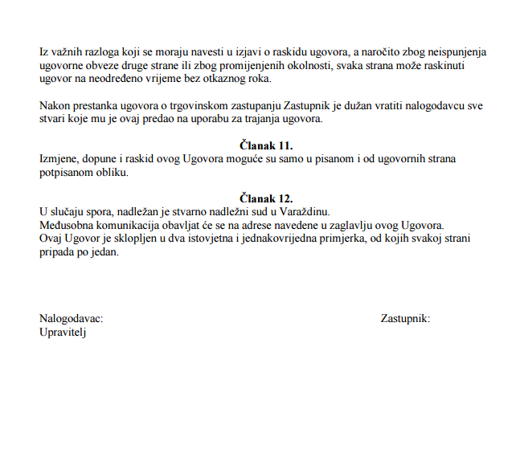

Slide 5

Obveze zastupnika:
- skrbiti se za interese nalogodavca
- držati se nalogodavčevih uputa
- čuvati poslovne tajne
- povrat stvari koje je dobio na uporabu
- zabrana konkurencije
- odgovarati za jamstvo del credere

Slide 6
Obveze nalogodavca:
- isplatiti zastupniku proviziju
- isplatiti posebne troškove
- isplatiti proviziju del credere
- isplatiti posebne troškove
- dati zastupniku sve obavjeti potrebne
za ispunjenje njegovih obveza iz ugovora

Slide 7
Zastupnik ima pravo na proviziju i za ugovore koje je nalogodavac sklopio sa klijentima koje je našao zastupnik, po ispunjenju ugovora.
Visina provizije određuje se tarifom zastupnika.

Slide 8
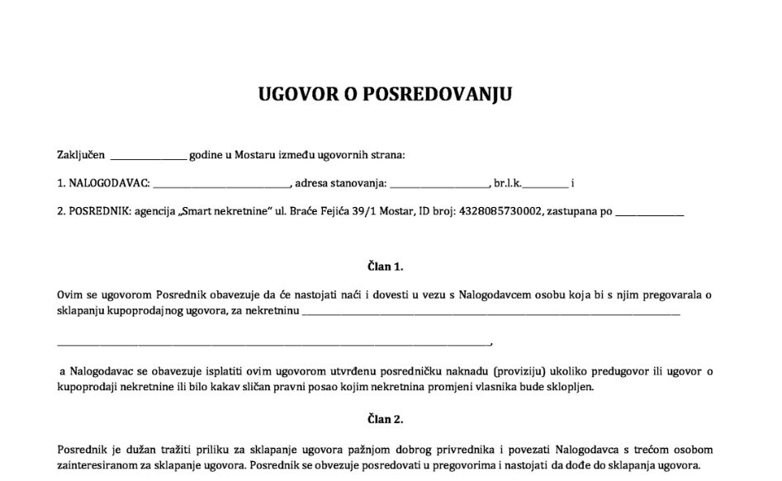
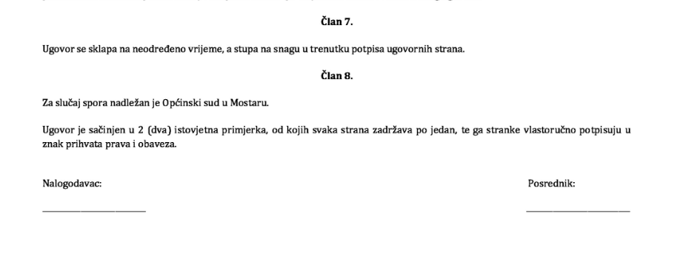
Ugovor o posredovanju
- imenovan, neformalan, konsenzualan i naplatan

Slide 9
Ugovorom o posredovanju posrednik se obvezuje
povezati nalogodavca i treću osobu s ciljem sklapanja ugovora za što posrednik dobiva proviziju.
Posrednik ne sklapa ugovor s trećom osobom.

Slide 10

Posrednik neprima od treće osobe za nalogodavca ispunjenje obveze osim ako nije dobio posebnu punomoć.
Nalogodavac nije dužan pregovarati ili sklopiti ugovor sa osobom koju je posrednik pronašao.

